Slide 1


Régression logistique
Prévisions de maladie cardiovasculaire sur les 10 prochaines années

Slide 2
1- Préparation des données
Présentation des variables continues
Variables explicatives
Le sexe : H / F
Fumeur : Oui / Non
Nombre de cigarette fumée par jour : variable continue
Médicament pour la tension artérielle / Non
AVC : Oui / Non
Hypertension : Oui / Non
Taux de cholestérol : variable continue
La tension artérielle diastolique : variable continue
La tension artérielle systolique : variable continue
L’IMC : variable continue
La fréquence cardiaque : variable continue
Notes:
1- Ecriture des programmes, de l’import à la construction de la table en entrée des séries temporelles

Slide 3
1- Préparation des données
Classification des variables
Variables explicatives
Nombre de cigarette fumée par jour
Taux de cholestérol
La tension artérielle diastolique
La tension artérielle systolique
L’IMC : variable continue
La fréquence cardiaque
4 classes à partir de la médiane, du premier et du troisième quartiles
Notes:
1- Ecriture des programmes, de l’import à la construction de la table en entrée des séries temporelles

Slide 4
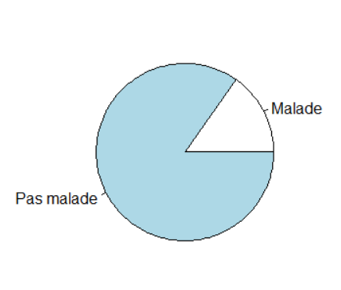
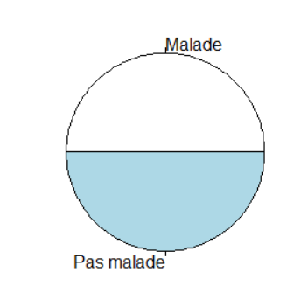
1- Préparation des données
Création des tables d’apprentissage
Homogénéisation
Notes:
1- Ecriture des programmes, de l’import à la construction de la table en entrée des séries temporelles

Slide 5
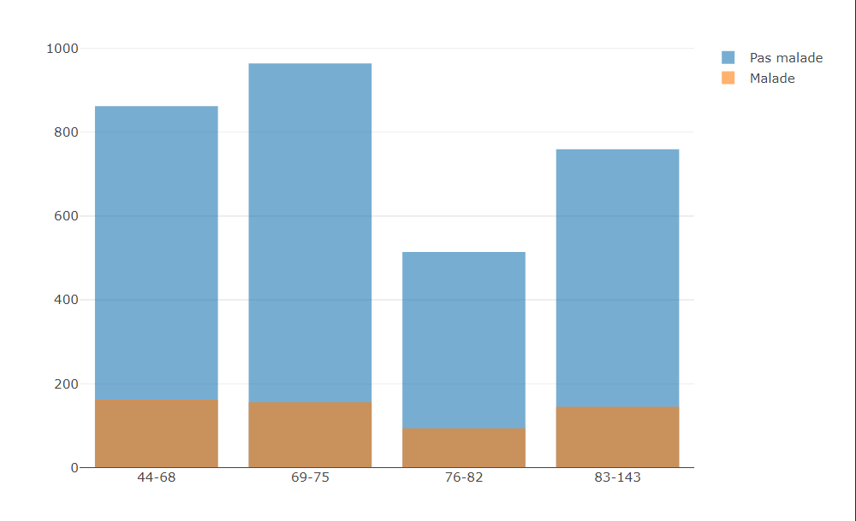
2 - Statistique descriptives
Exploration des données
Diagramme en barres BPM
Notes:
1- Ecriture des programmes, de l’import à la construction de la table en entrée des séries temporelles

Slide 6
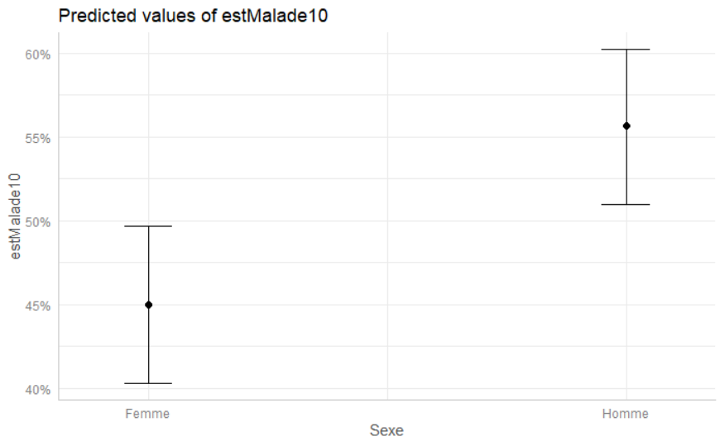
3 – Régression logistique
Présentation modèle global
Optimisation du modèle avec la fonction stepAIC
Recherches des variables les plus influentes
Notes:
1- Ecriture des programmes, de l’import à la construction de la table en entrée des séries temporelles

Slide 7
3 – Régression logistique
Présentation de prédiction
 | Pas malade | Malade
Prédiction Pas malade | 1945 | 172
Prédiction Malade | 1154 | 385
Prédiction globale : 63,73 %
Prédiction sur les malades : 69,12 %
Variables retenues : Sexe + AVC + Hypertension + agelabel + CigaretteLabels + glucoseLabels
Notes:
1- Ecriture des programmes, de l’import à la construction de la table en entrée des séries temporelles

Slide 8
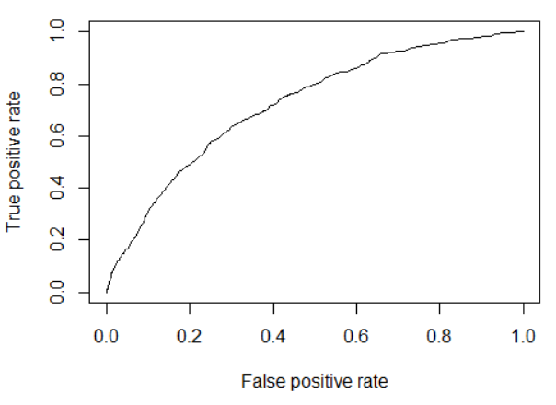
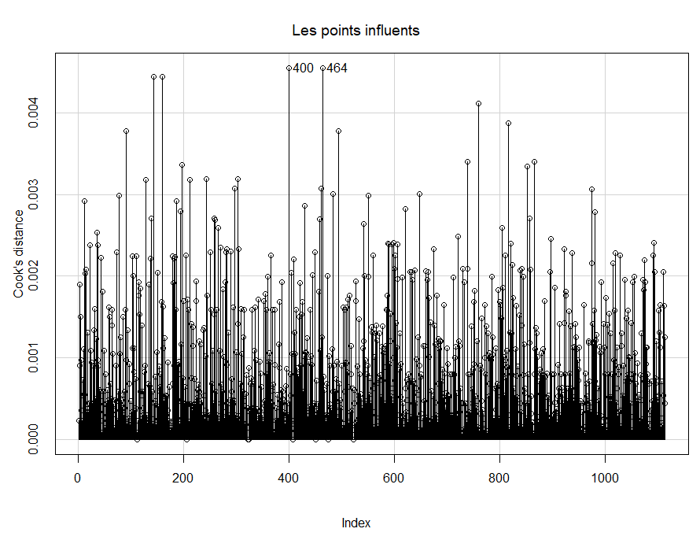
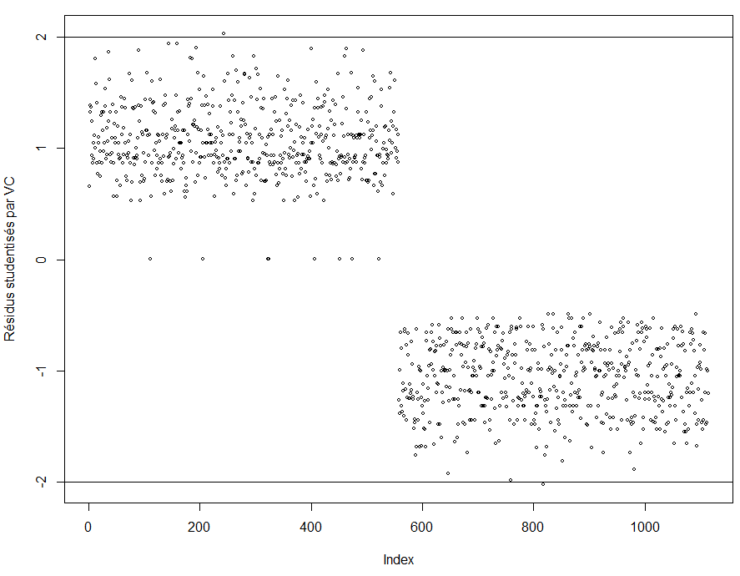
3 – Régression logistique
Tests statistiques
Notes:
1- Ecriture des programmes, de l’import à la construction de la table en entrée des séries temporelles

Slide 12
4 – Autres modèles
Présentation de prédiction modèle Homme
 | Pas malade | Malade
Prédiction Pas malade | 824 | 92
Prédiction Malade | 491 | 215
Prédiction globale : 64.06 %
Prédiction sur les malades : 70.03%
Variables retenues : MedPA / diabetes / agelabel / CigaretteLabels / diaTALabels / TauxCholLabels
Notes:
1- Ecriture des programmes, de l’import à la construction de la table en entrée des séries temporelles

